Slide 1
TIẾNG VIỆT 1
Tập 1
Tuần 2
Bài 6: ơ – d

Slide 2
KHỞI ĐỘNG:
Trò chơi: Bay lên nào

Slide 3


lá cờ
đồ da

Slide 4

Bài 6: ơ - d

Slide 5


LÀM QUEN

Slide 6
c
ơ
ơ
cờ
cờ

Slide 7
d
a
da
da

Slide 8

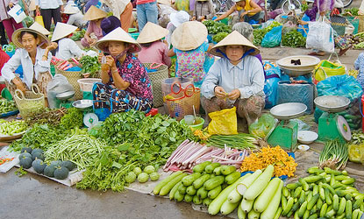
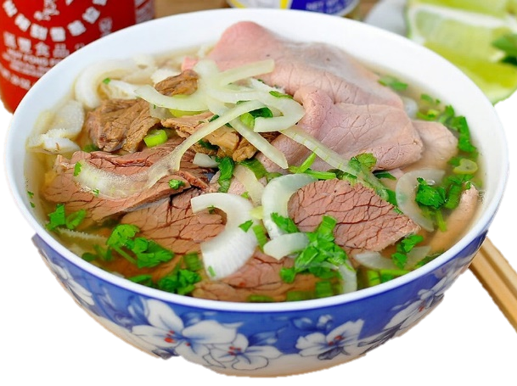



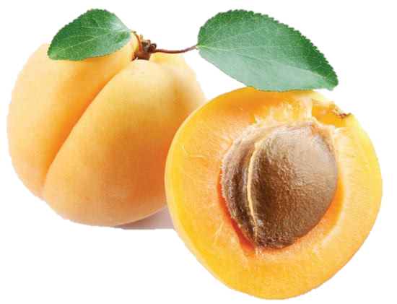
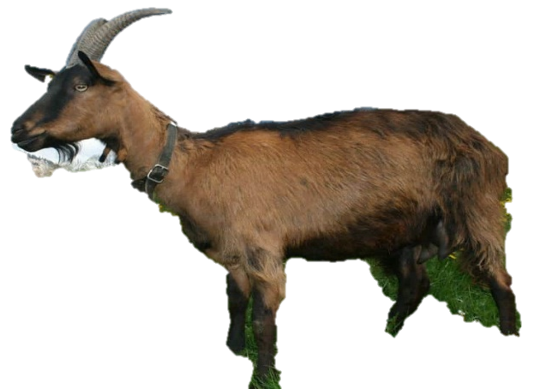
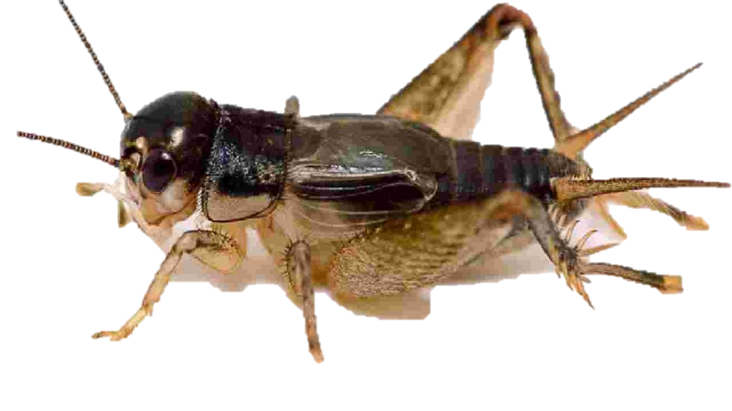

Slide 9
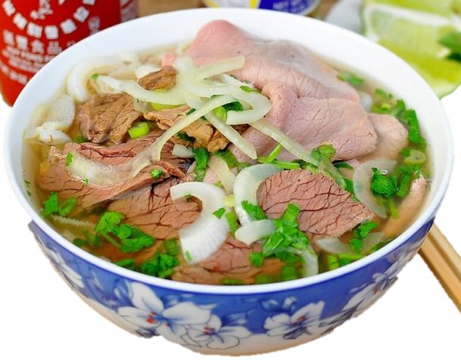
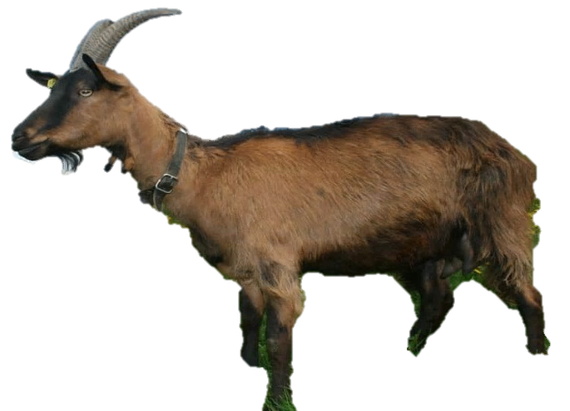
ơ
d

Slide 10
ơ
chợ
mơ
nơ
phở

Slide 11
d
dê
dừa
dâu
dế

Slide 12

NGHỈ GIẢI LAO

Slide 13



TẬP ĐỌC

Slide 14
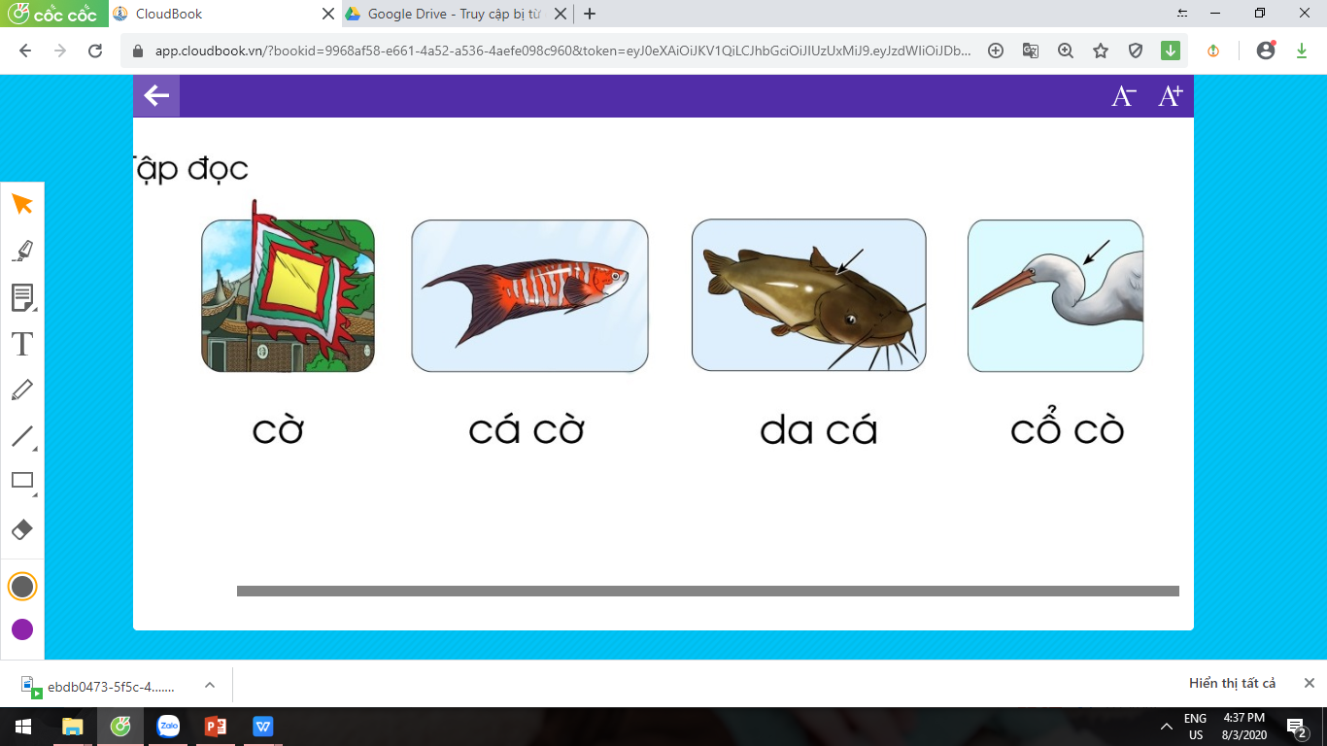
4. Tập đọc

Slide 15
4. Tập đọc
cá cờ
cổ cò
da cá
cờ

Slide 16
ơ - d
cờ da
cá cờ
cổ cò
da cá
cờ

Slide 17

TẬP
VIẾT

Slide 18
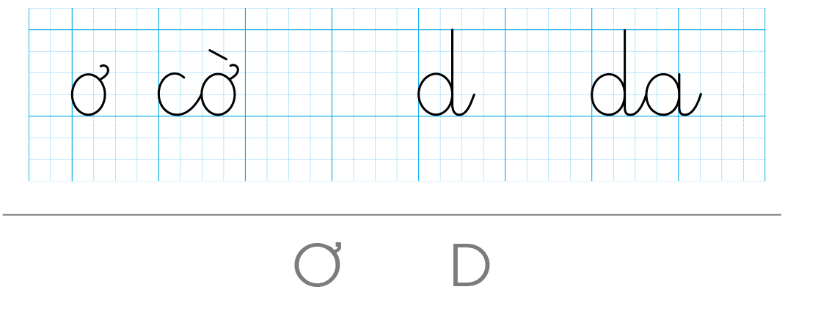
5. Tập viết

Slide 19
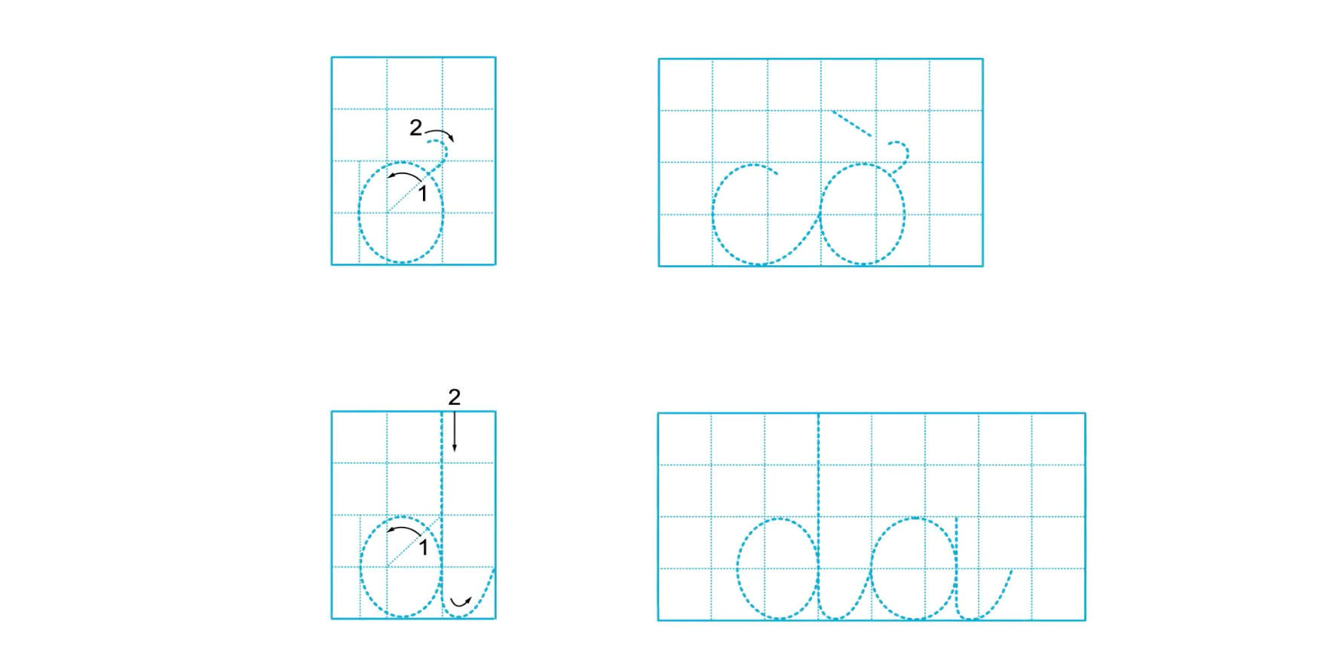

Slide 20
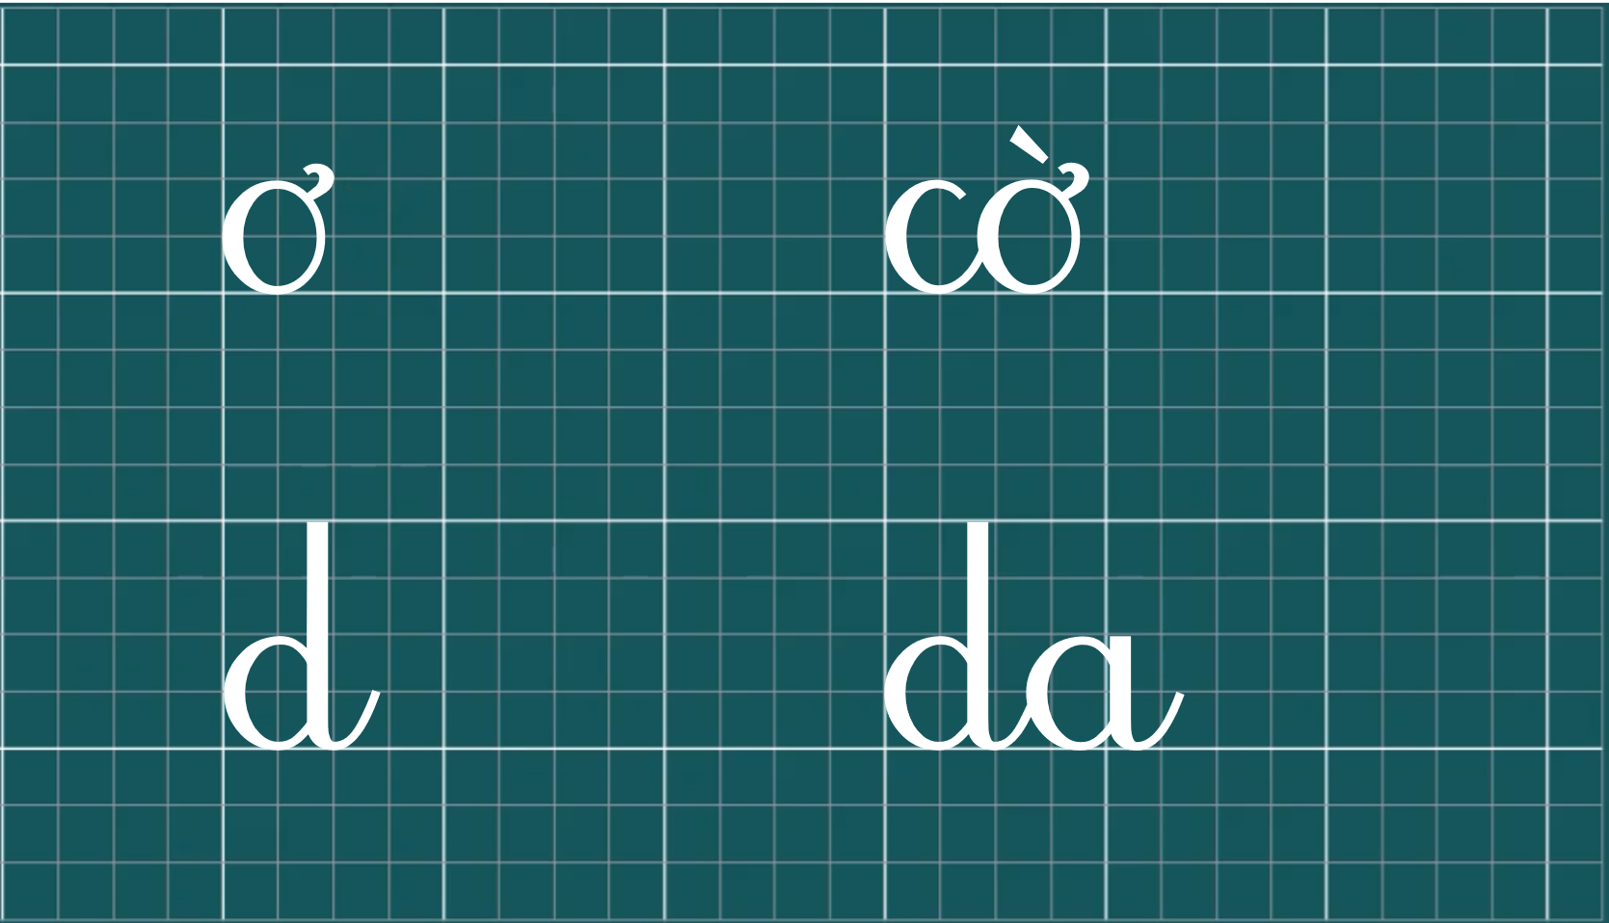

Slide 21


